Slide 1
汇编语言与接口技术大作业展示
汇报人：
导 师：
时 间：2025/12/26

Slide 2
1
程序功能概述

Slide 3
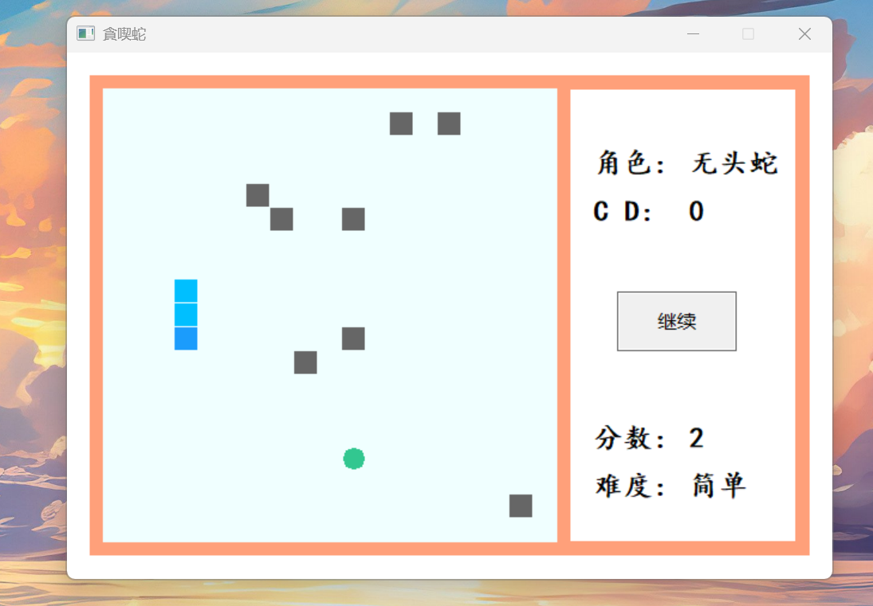
程序功能概述
使用Win32 API + MASM汇编 + GDI+图形库实现的贪吃蛇游戏
长度约为1500行
核心功能
经典贪吃蛇玩法：通过键盘WASD或上下左右键控制蛇的移动，吃到食物增长身体
多模式选择：入门、简单、进阶、困难四种难度模式，随着难度升高蛇的移动速度加快
角色技能系统：三种不同技能的角色选择，使用键盘Q键释放技能，释放后进入CD
分裂蛇：长度减半，得分不变，冷却时间与长度相关
无头蛇：头尾交换，反向运动
虫洞蛇：逐步传送回出生点
障碍物系统：随机生成的障碍物增加游戏挑战

Slide 4
2
系统设计方案

Slide 5
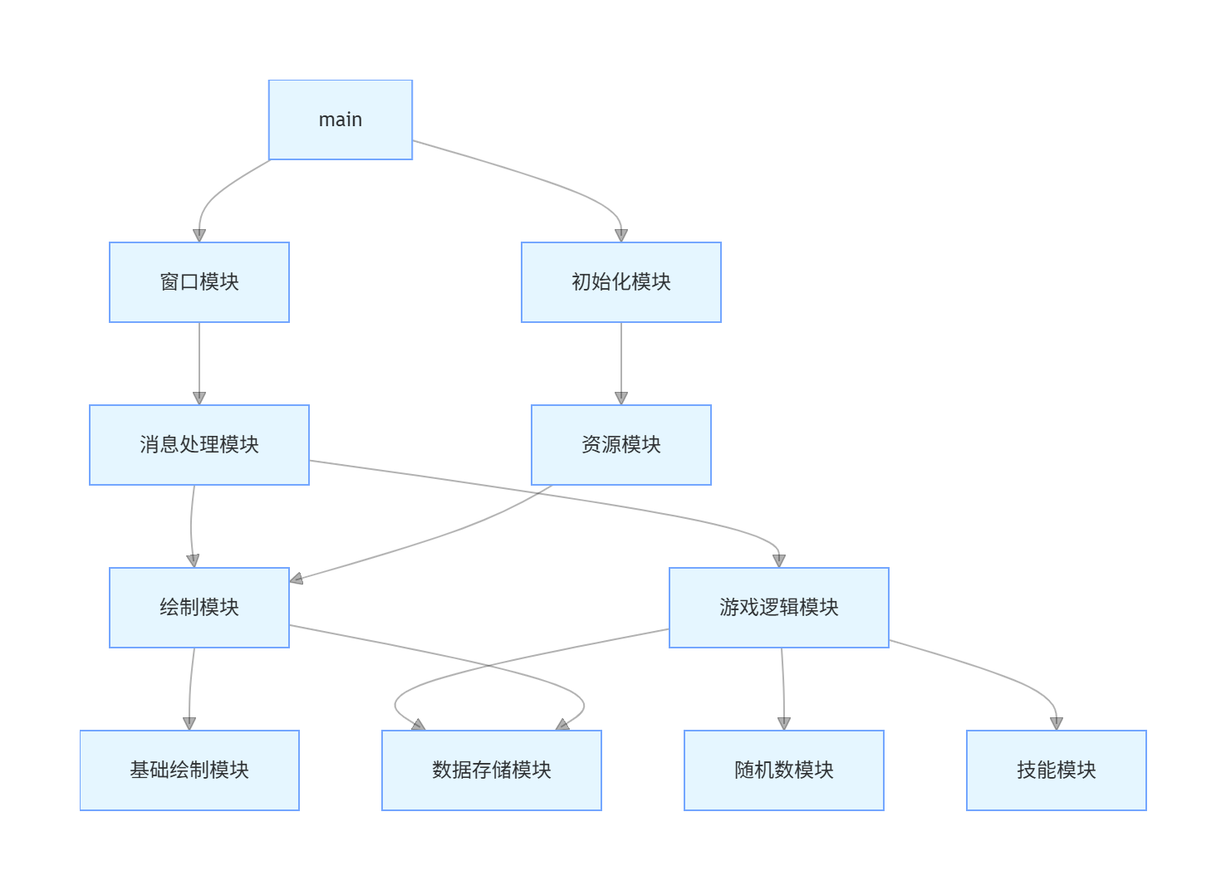
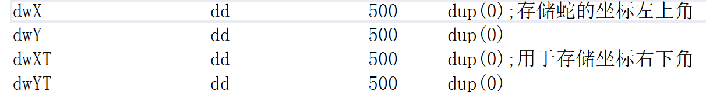
系统设计方案
1.存储模块：四个整形数组存储存储蛇的位置，一个整形变量存储蛇的长度，一个整形变量存储蛇的方向
2.消息处理模块：计时器到时，调用游戏逻辑模块更新蛇位置，再调用绘制模块把更新后的位置画出来。
3.游戏逻辑模块：
（1）根据方向变量更新蛇的位置，同时检测蛇是否撞到障碍物、自身或者边界，检测是否吃到食物
（2）调用随机数模块更新食物位置
4.绘图模块：游戏绘制核心，双缓冲绘制蛇 / 食物 / 障碍物、避免闪烁。

Slide 6
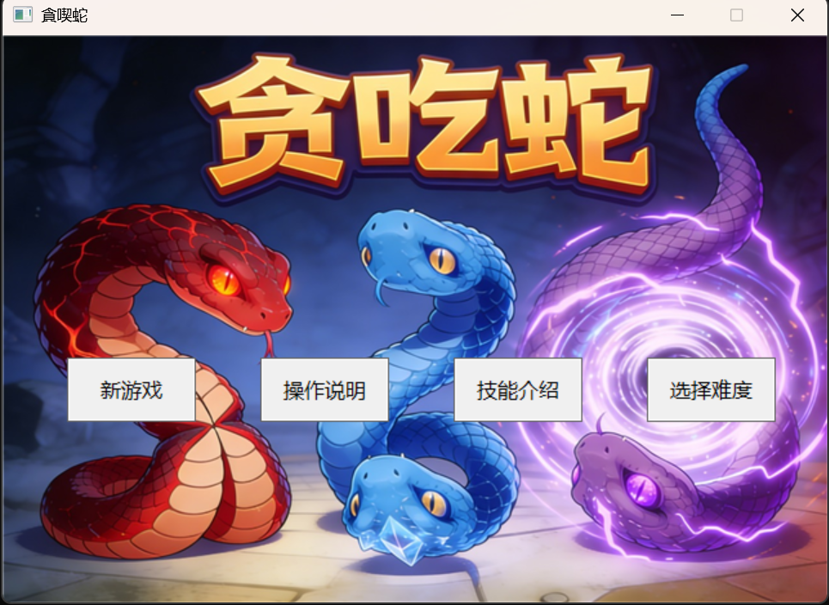
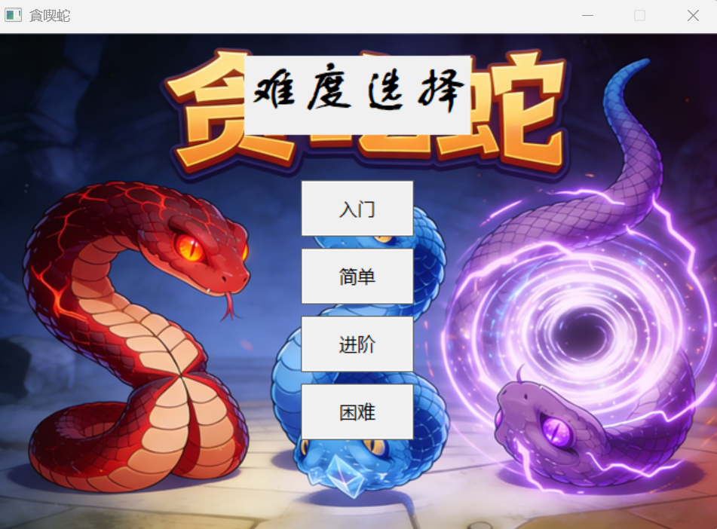
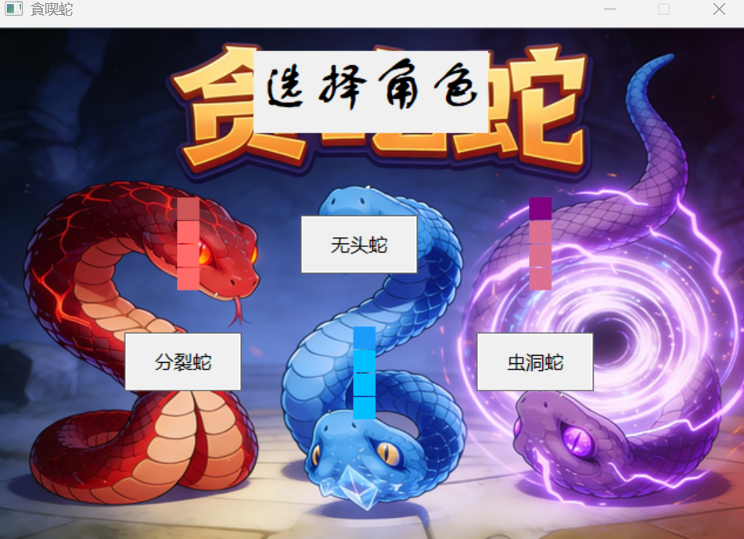
不同界面展示

Slide 7
3
重难点

Slide 8
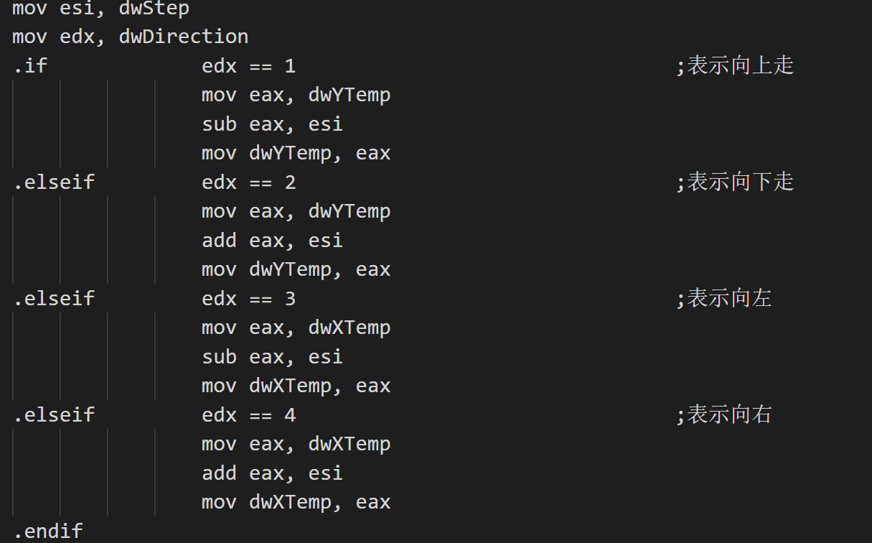
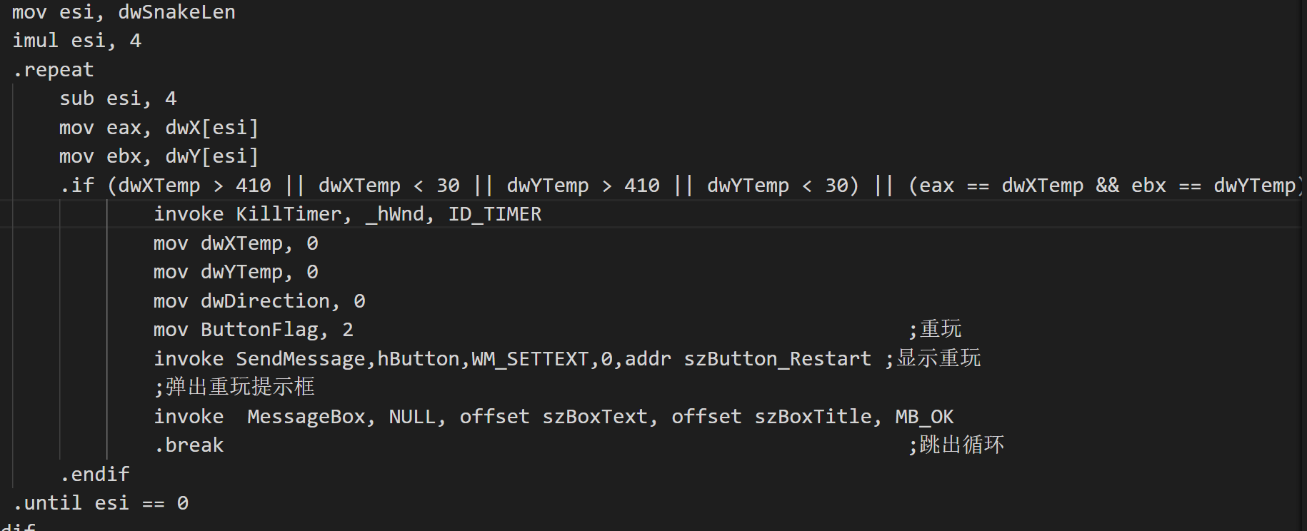
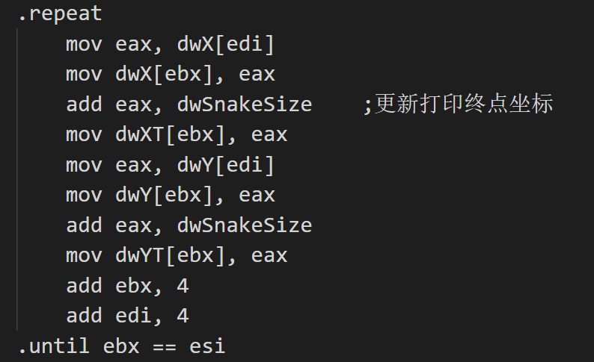
角色的移动实现和障碍物检测
1.根据方向求出头到达的下一个位置
2.判断下一个位置是否会撞上身体
3.判断下一个位置是否会撞上障碍物
5.更新蛇身位置
重复 X[i]=X[i+1]
4.判断下一个位置是不是
If 是
把该点添加到蛇的数组里，长度++
产生下一个食物的位置

Slide 9
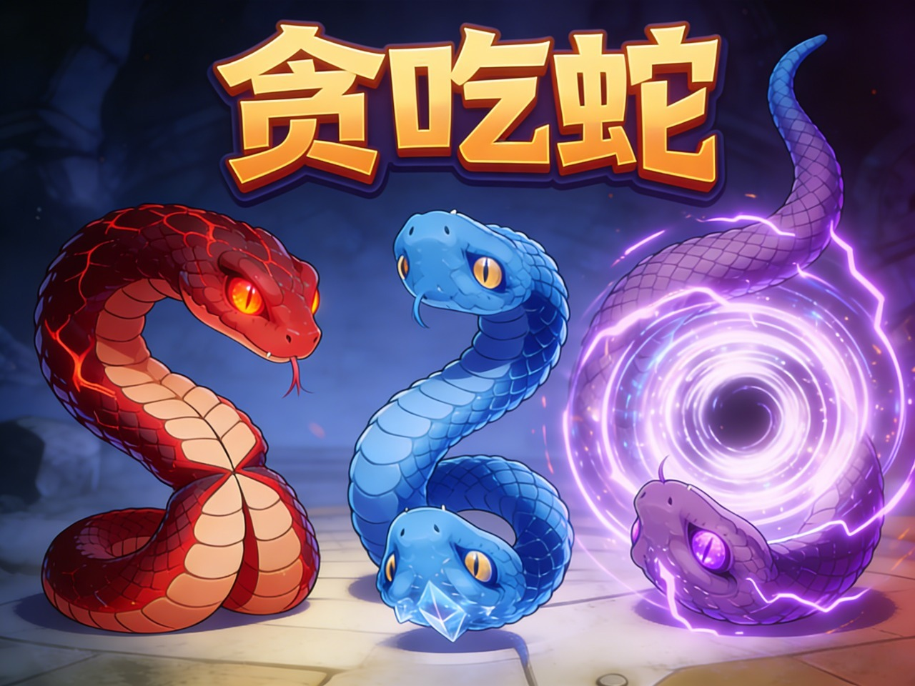
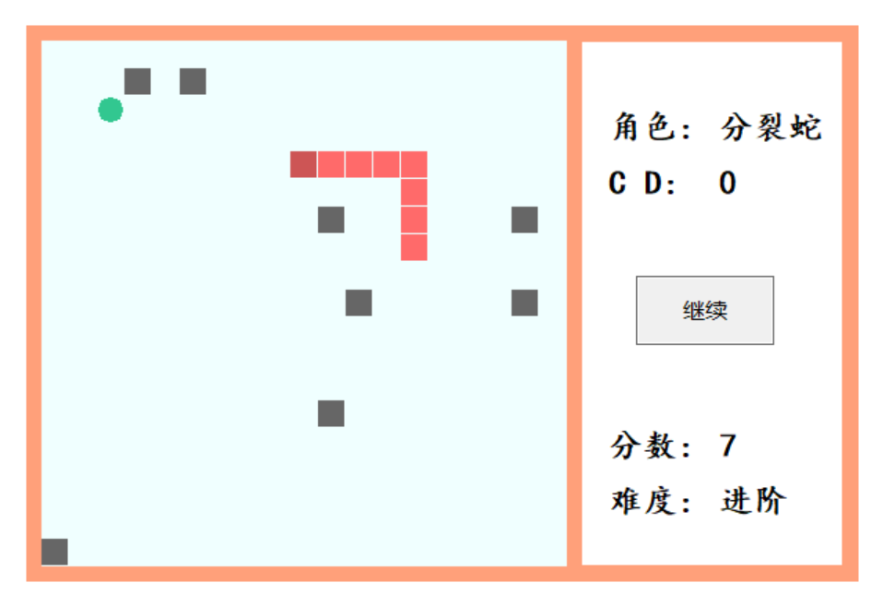
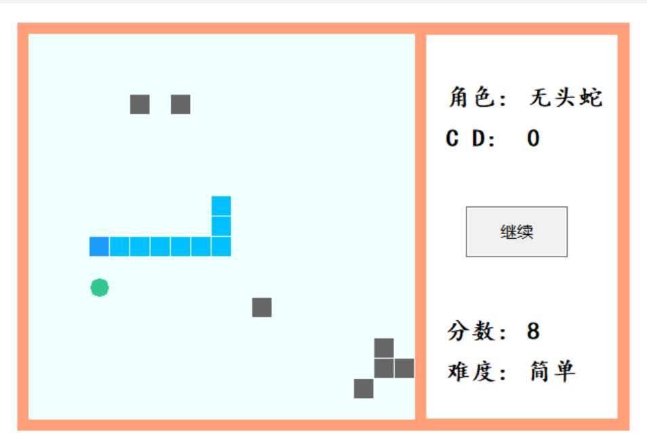
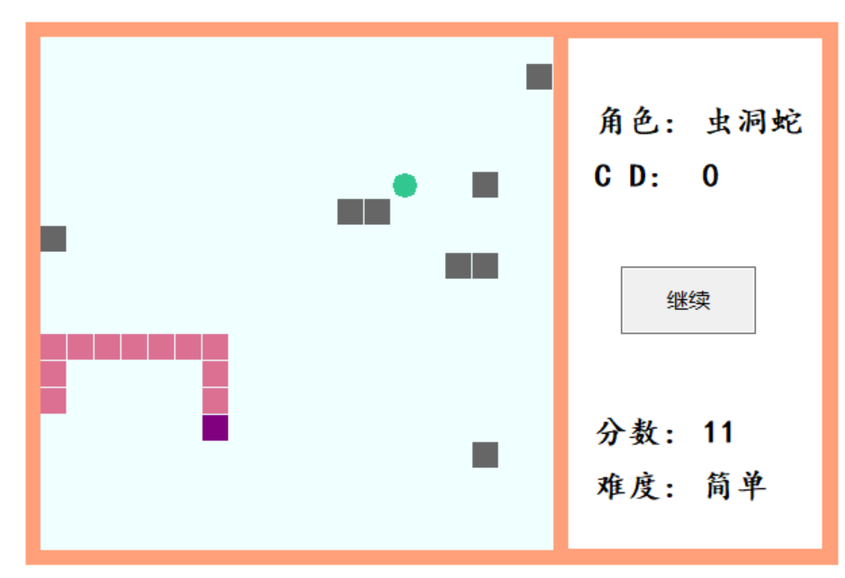
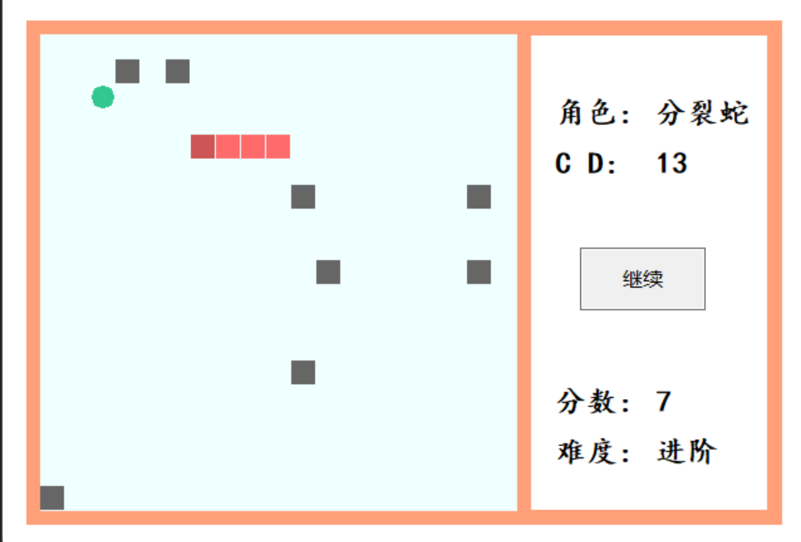
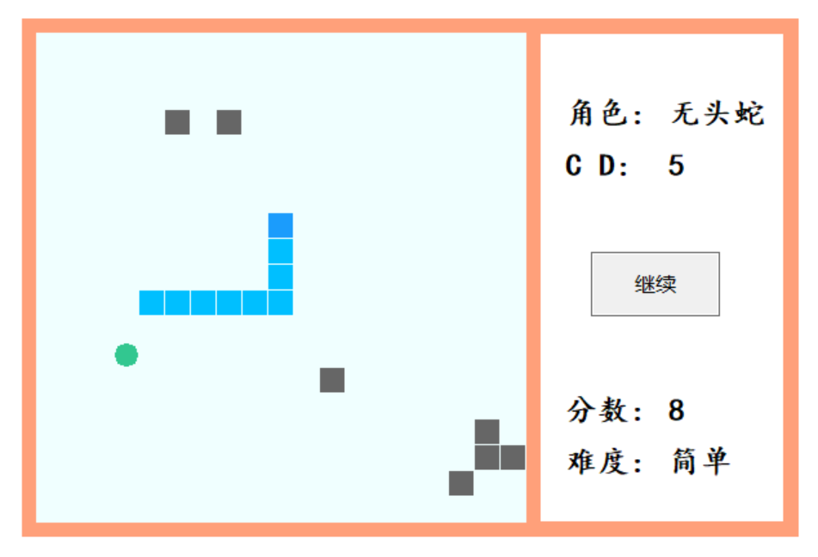
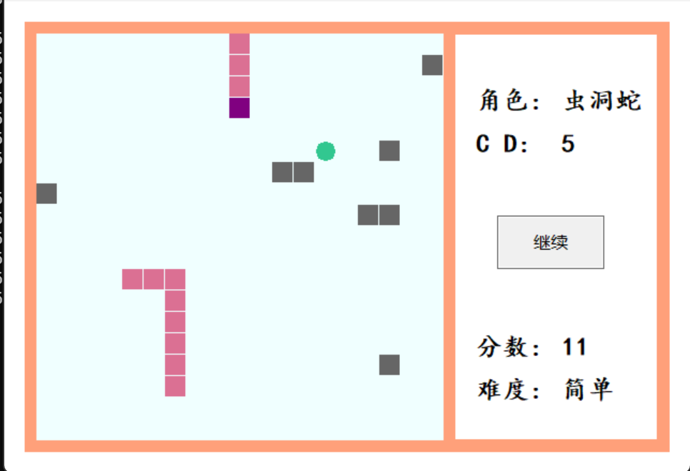
角色技能实现

Slide 10
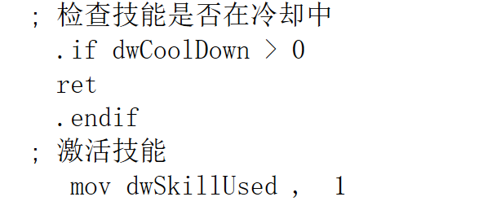
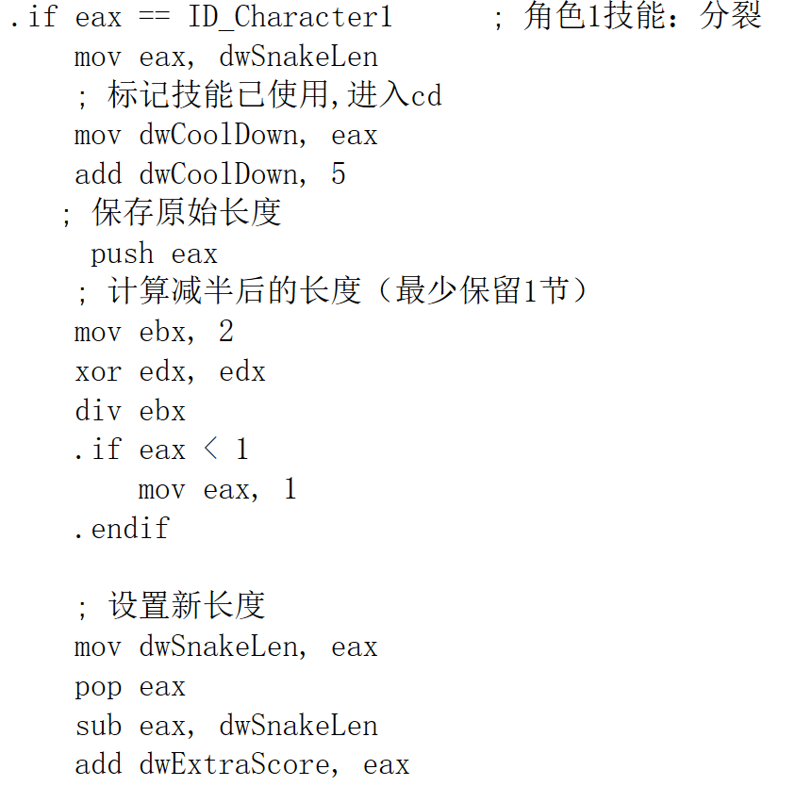
角色技能实现

Slide 11
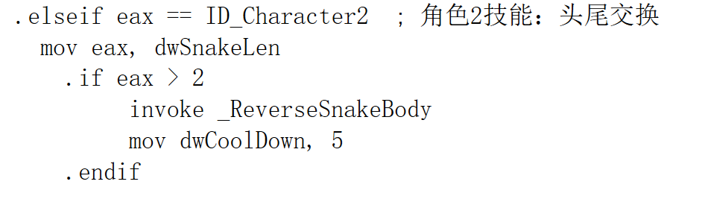
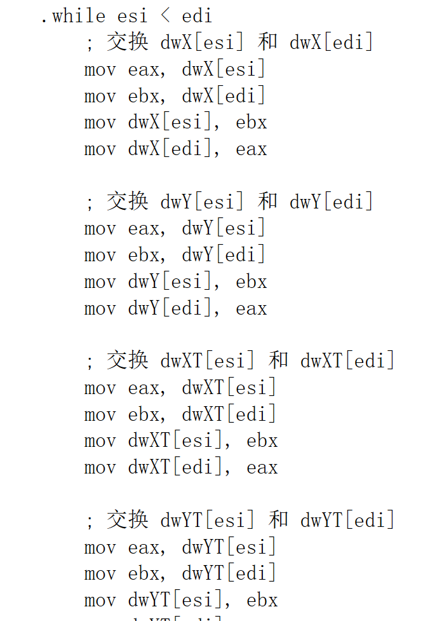
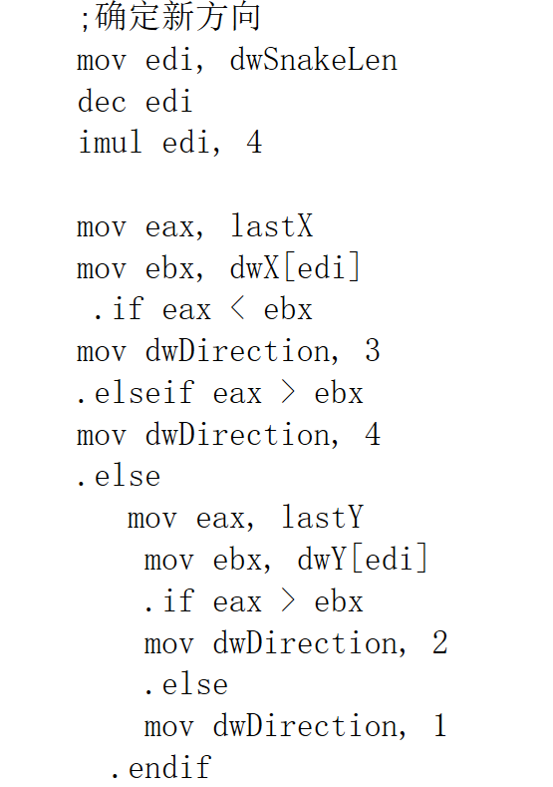
角色技能实现
调用反转函数
反转函数：把蛇的数组从头到尾反转，还需要确定新的方向

Slide 12
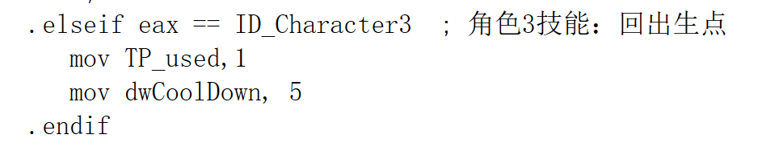
角色技能实现
点位置更新模块里
If TP_used ==1
{
TP_used=0;
nextX=215; //中间正上方的坐标
nextY=15; }

Slide 13
4
程序运行展示

Slide 14
感谢观看

